Slide 1

초등 미술
22차시
이 공간, 어떻게 바꿔 볼까?
(디자인하고 싶은 공간에 대한 아이디어 모으기)

Slide 2







이번 차시의 프로젝트 단계는?
도입
이해
발견
발상
계획
점검
실행
성찰
20차시
21차시
22차시(★)
23차시
24차시
25차시
26차시
이번 차시를 배우면 여러분은
다양한 방법으로 공간 디자인 아이디어를 떠올려, 이를 비교하고 연결하여 발전시킬 수 있어요.

Slide 3
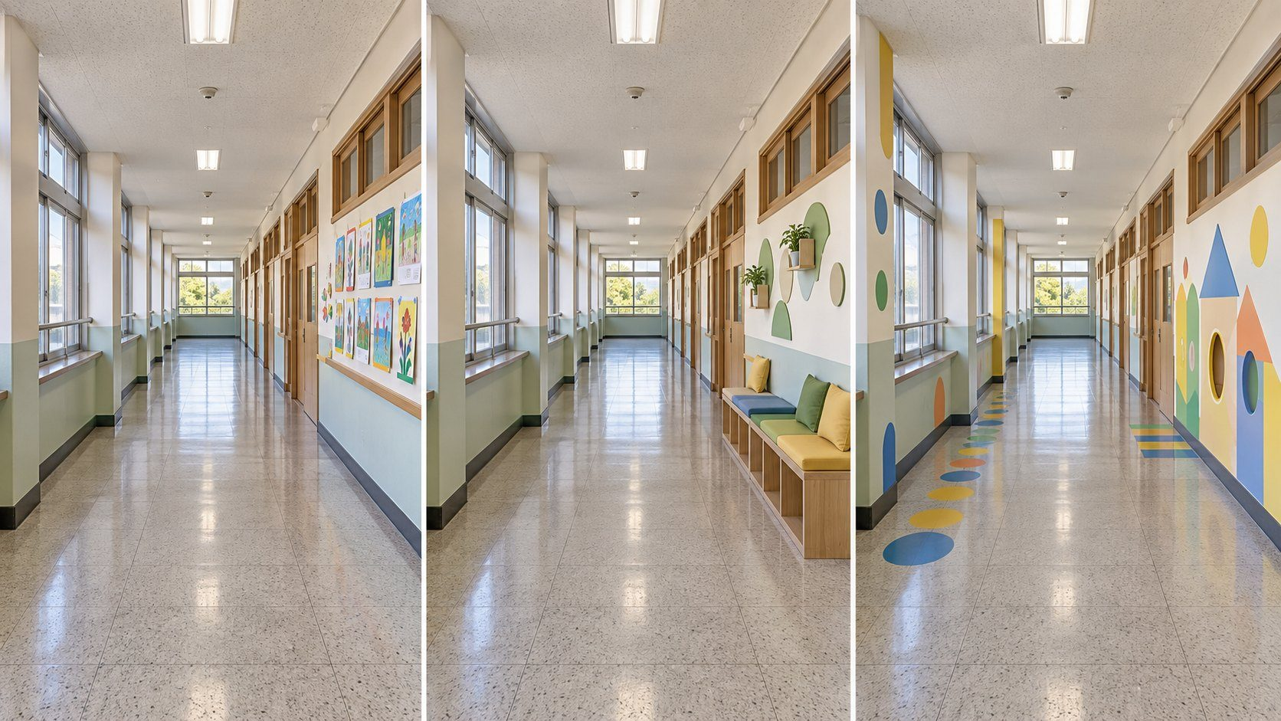
같은 공간인데 이렇게 달라졌어요!
1
세 공간은 모두 학교 복도 공간입니다.
동기유발
AI(ChatGPT) 생성 이미지
어떤
차이점이
있나요?

Slide 4
같은 공간인데 이렇게 달라졌어요!
2
세 공간은 모두 학교 복도 공간입니다.
동기유발
학생 작품을 감상할 수 있는 복도
앉을 공간이 있어 쉴 수 있는 복도
다양한 색과 형태로 재미를 주는 복도
하나의 정답만 있는 것은 아닙니다!
하나의 공간에서도 여러 가지 디자인 아이디어가 나올 수 있어요❤️

Slide 5

탐구 질문
공간을 디자인하기 위해
어떤 방법을 활용할 수 있을까?

Slide 6
탐구 활동
1
스캠퍼(SCAMPER) 발상 방법과 예시 탐색하기
2
아이디어를 떠올리고 연결하여 발전시키기

Slide 7
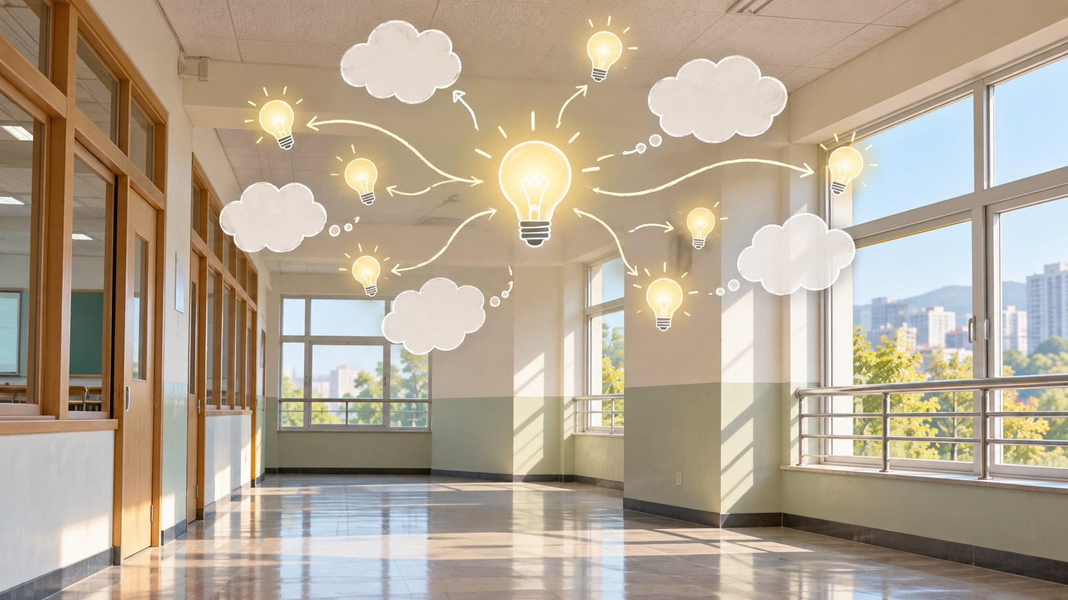
[활동1] 스캠퍼(SCAMPER) 발상 방법과 예시 탐색하기
1
『아이디어가 떠오르지 않을 때는?』 영상을 시청해 봅시다.
강의
질문
영상에서 알려준 생각을 넓혀주는
질문에는 무엇이 있었나요?
AI(ChatGPT) 생성 이미지

Slide 8
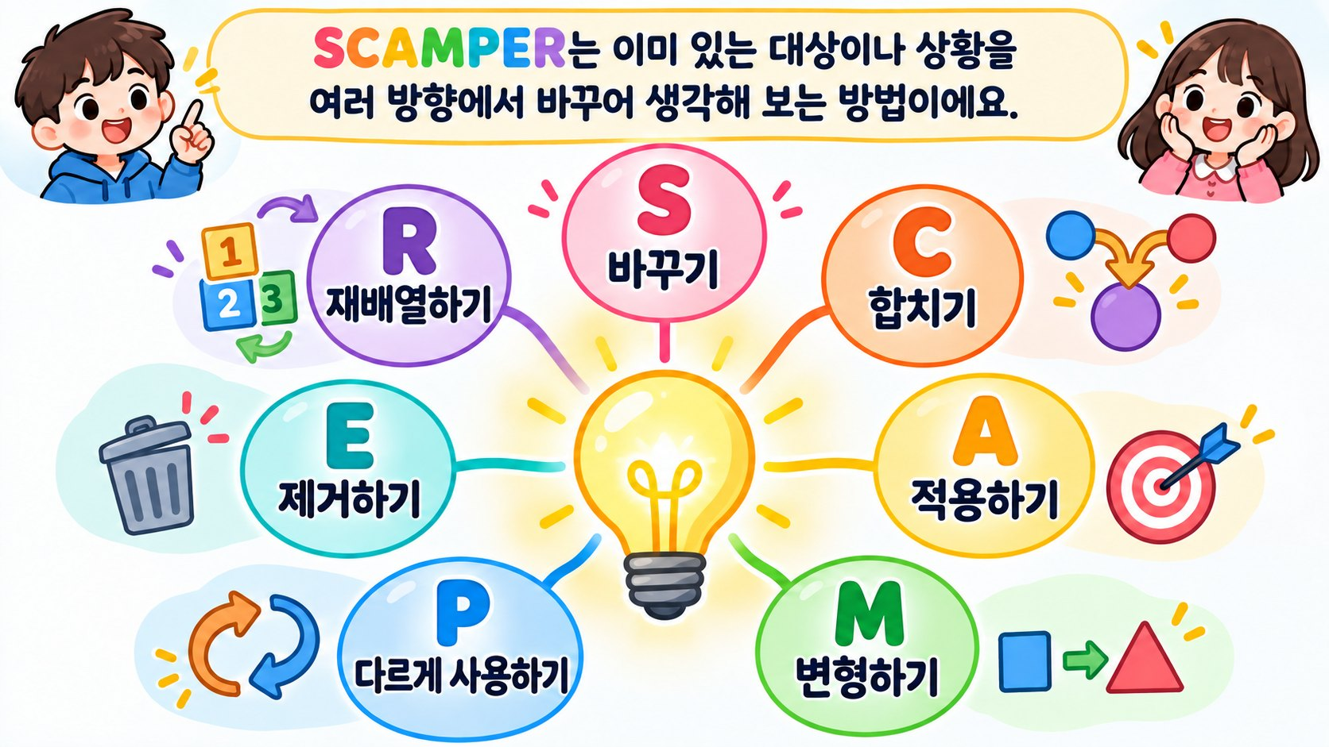
[활동1] 스캠퍼(SCAMPER) 발상 방법과 예시 탐색하기
2
스캠퍼(SCAMPER): 이미 있는 대상이나 상황을 여러 방향에서 바꾸어 생각해 보는 발상 방법
강의
AI(ChatGPT) 생성 이미지
지금부터 한 가지씩 살펴볼까요?

Slide 9
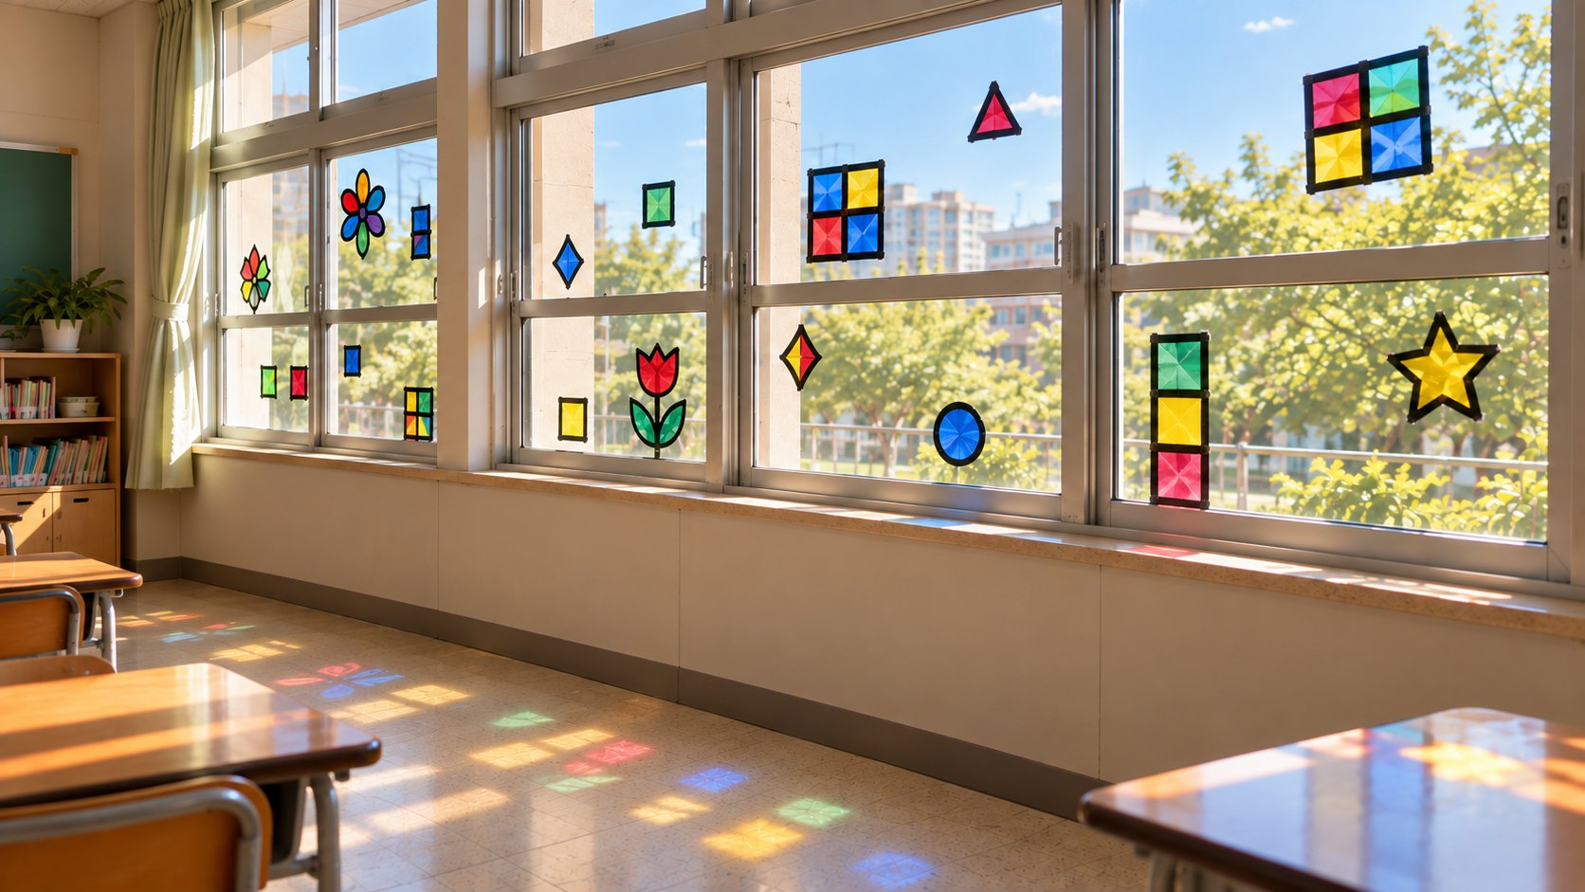
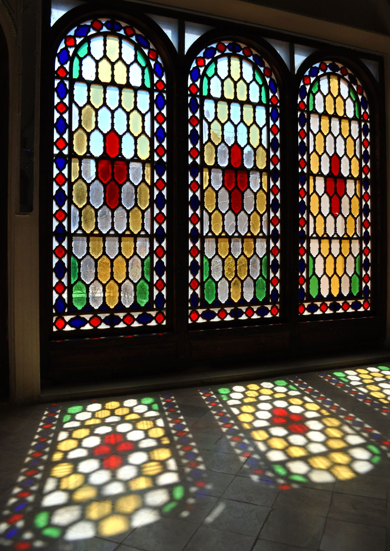
[활동1] 스캠퍼(SCAMPER) 발상 방법과 예시 탐색하기
3
S 바꾸기(Substitute): 기존에 있던 것을 색다른 것으로 바꾸어 생각하기
강의
💡이런 질문을 해봐요! - 다른 것으로 바꾸어 보면 어떨까?
평범하고 단조로운 교실 창문에 셀로판지를 활용하여
빛과 색이 느껴지는 *스테인드글라스 형태의 창문으로 바꾸기
*스테인드글라스는
여러 가지 색유리 조각을 이어 붙여서
그림이나 무늬를 만든 장식 유리를 말해요.
AI(ChatGPT) 생성 이미지
이미지 출처: pexels

Slide 10
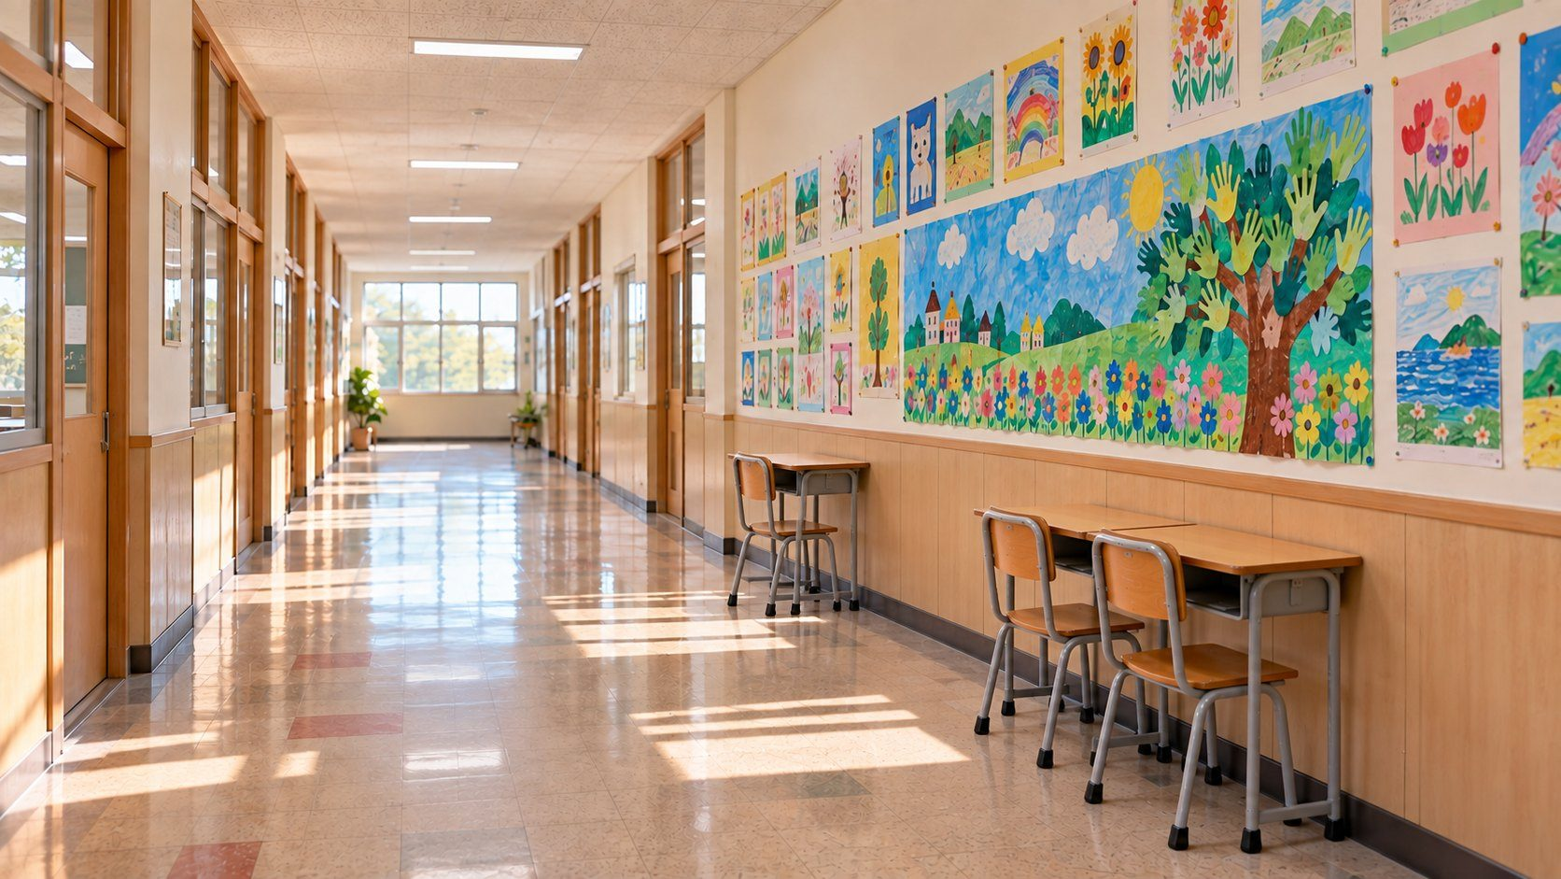


[활동1] 스캠퍼(SCAMPER) 발상 방법과 예시 탐색하기
4
C 합치기(Combine): 서로 다른 것들을 하나로 합쳐 생각하기
강의
💡이런 질문을 해봐요! - 두 가지 이상의 특징을 하나로 합치면 어떨까?
휴식 공간과 전시 공간의 기능을 합쳐서
복도의 남는 자리에 책걸상을 두어 쉬는 공간을 만들고, 벽면에는 학생 작품을 전시하여 감상하는 공간으로 합치기
➕
이미지 출처: Icon made by
ranksol graphics from www.flaticon.com
이미지 출처: Icon made by Kiranshastry from www.flaticon.com
AI(ChatGPT) 생성 이미지

Slide 11
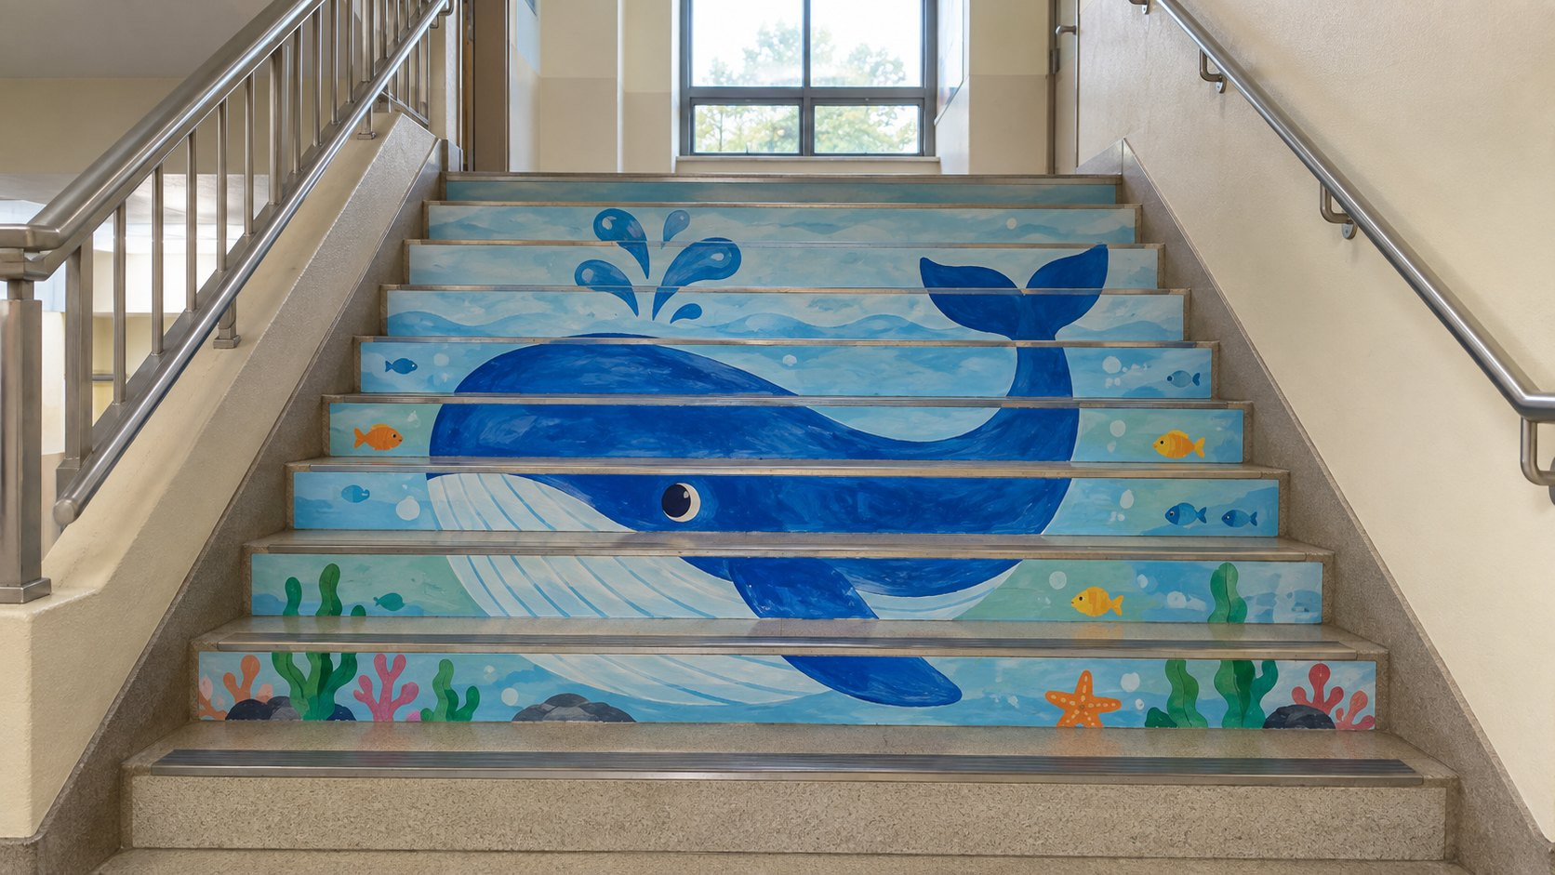
[활동1] 스캠퍼(SCAMPER) 발상 방법과 예시 탐색하기
5
A 적용하기(Adapt): 다른 곳에서 사용되는 좋은 방식이나 형태를 가져와 응용하기
강의
💡이런 질문을 해봐요! - 다른 곳의 좋은 방법을 가져오면 어떨까?
*트릭아트 방법을 적용하여
여러 계단 앞면의 그림이 모여서
하나의 큰 그림처럼 보이게 디자인하기
*트릭아트는 눈의 착각을 이용해 그림이 입체처럼 보이거나, 보는 위치에 따라 다르게 보이도록 만든 미술 작품을 말해요.
❗
👀
AI(ChatGPT) 생성 이미지

Slide 12
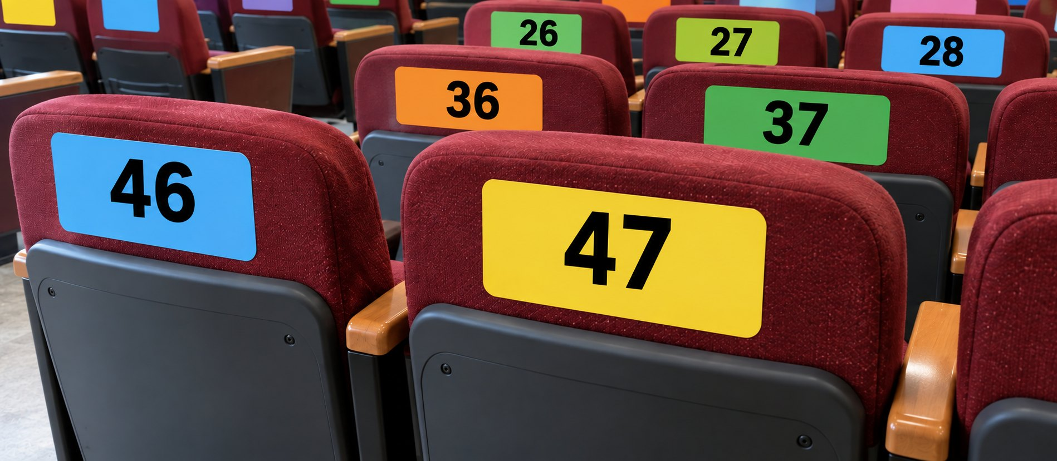

[활동1] 스캠퍼(SCAMPER) 발상 방법과 예시 탐색하기
6
M 변형하기(Modify, Magnify, Minify): 크기·모양·색 등을 바꾸거나 확대·축소하여 다르게 만들기
강의
💡이런 질문을 해봐요! - 크기나 모양을 바꾸면 어떨까?
시청각실 좌석 뒷면에 번호가 잘 보이도록 시트지 등을 활용하여
좌석 번호를 크게 변형하기
AI(ChatGPT) 생성 이미지

Slide 13
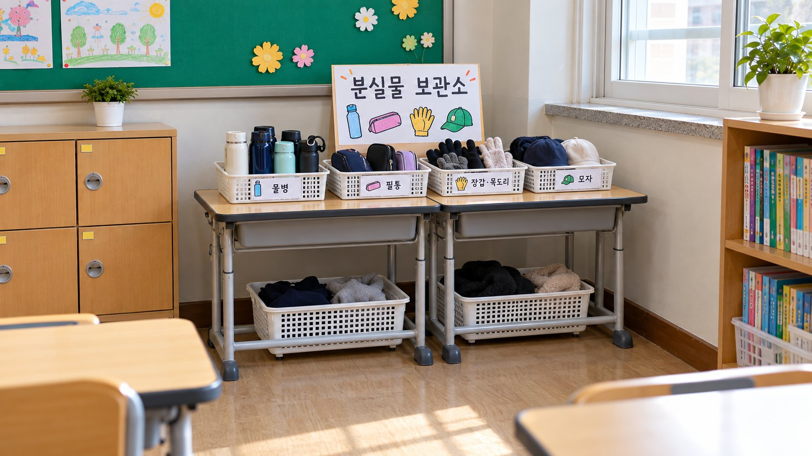

[활동1] 스캠퍼(SCAMPER) 발상 방법과 예시 탐색하기
7
P 다르게 사용하기(Put to other uses): 원래 사용하던 것과 다른 용도로 활용하기
강의
💡이런 질문을 해봐요! - 다른 용도로 활용하면 어떨까?
교실에 남는 책상을 다르게 사용하여 잃어버린 물건을 찾는 분실물 보관소로 만들기
AI(ChatGPT) 생성 이미지

Slide 14
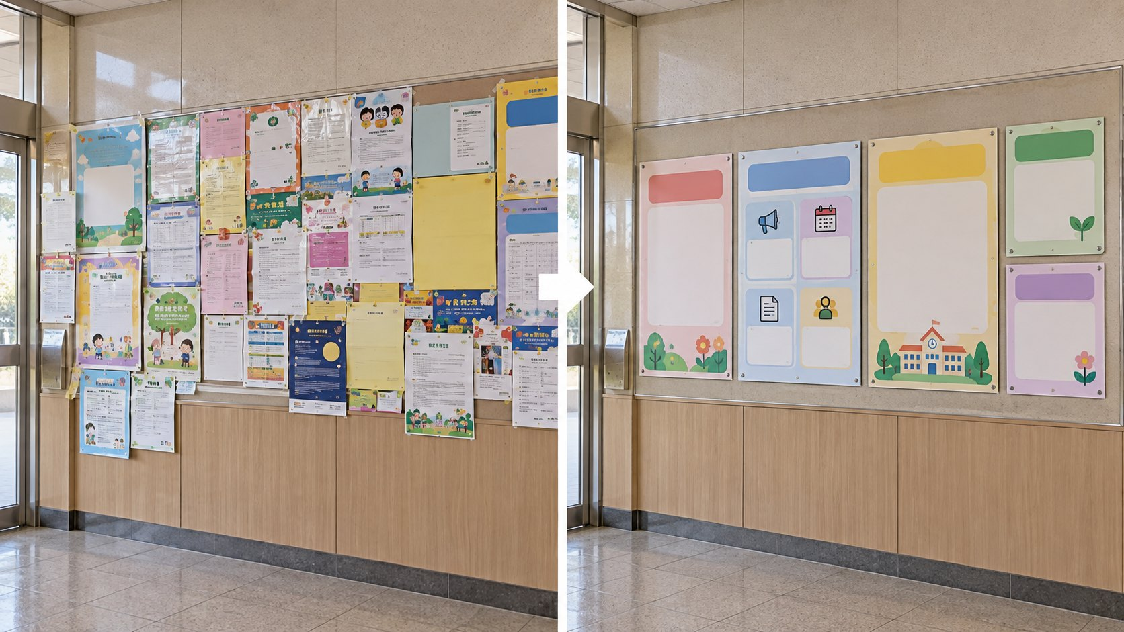

[활동1] 스캠퍼(SCAMPER) 발상 방법과 예시 탐색하기
8
E 제거하기(Eliminate): 불필요하거나 복잡한 것을 빼서 더 나은 공간 만들기
강의
💡이런 질문을 해봐요! - 없애거나 줄이면 더 좋아질까?
학교 현관에 기간이 이미 지나거나 불필요한 안내물을 제거하여 필요하고 중요한 내용만 잘 보이게 하기
AI(ChatGPT) 생성 이미지

Slide 15
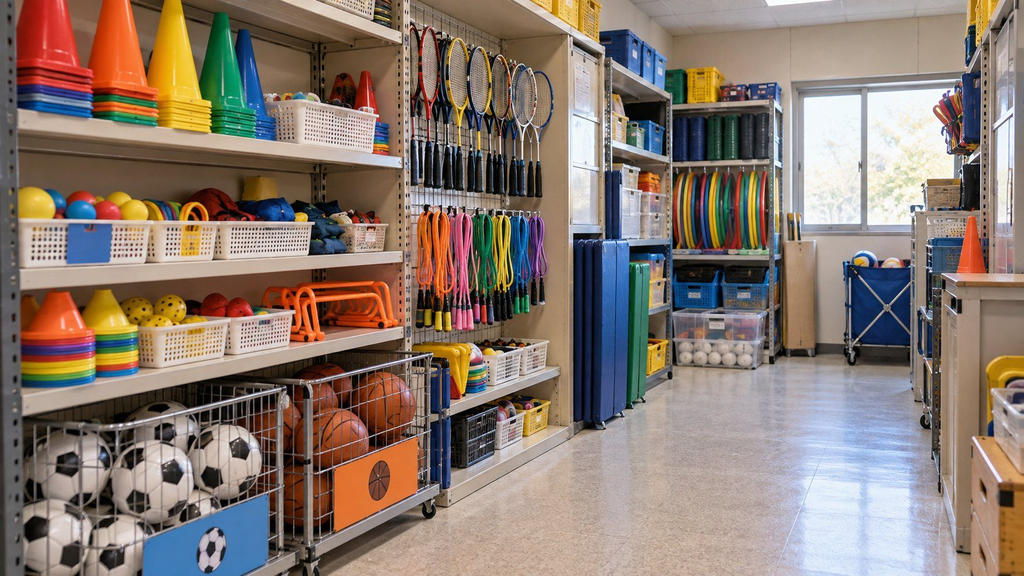
[활동1] 스캠퍼(SCAMPER) 발상 방법과 예시 탐색하기
9
R 재배열하기(Reverse, Rearrange): 기존의 위치·순서·방향을 새롭게 배열하기
강의
💡이런 질문을 해봐요! - 위치나 순서를 바꾸면 더 좋아질까?
체육 준비실의 체육 도구를
종류와 자주 사용하는 정도에 따라
다시 배열하여
찾고 꺼내기 편한 공간으로 디자인하기
💡우리가 살펴본 SCAMPER 기법은
여러 분의 아이디어를 돕기 위한 방법이므로 모두 사용할 필요는 없어요!
우리 공간에 도움이 되는 방법으로
골라서 활용하세요!
AI(ChatGPT) 생성 이미지

Slide 16
[활동2] 아이디어를 떠올리고 연결하여 발전시키기
1
지난 차시에서 정한 우리 모둠에서 디자인 할 공간을 다시 살펴봅시다.
활동
(더 보기 - 이미지 -
우리 모둠에서 정한 공간 사진 넣기)
/ 전체 공간 모습
① 우리가 디자인할 공간
② 이 공간을 디자인하고 싶은 방향
(더 보기 - 이미지 -
우리 모둠에서 정한 공간 사진 넣기)
/ 부분적인 공간 모습
[예시①] * 우리가 디자인 할 공간: 교실 뒤의 빈 공간 * 디자인 방향: 쉬거나 머무를 수 있는 공간
[예시②] * 우리가 디자인 할 공간: 화장실 입구 * 디자인 방향: 친근하고 기분 좋은 느낌이 드는 공간

Slide 17
[활동2] 아이디어를 떠올리고 연결하여 발전시키기
생각이 잘 떠오르지 않으면 스캠퍼(SCAMPER) 발상 방법을 참고해봐도 좋아요!
활동
2
먼저 자유롭게 공간 디자인 아이디어를 써 봅시다. (글, 낱말, 간단한 그림 뭐든 좋아요!)
다음으로 서로의 아이디어를 선으로 연결하여 비슷한 생각은 묶고, 다른 생각은 합치거나 다듬어 봅시다.

Slide 18

[활동2] 아이디어를 떠올리고 연결하여 발전시키기
3
서로의 아이디어를 연결하고 비교하고 변형하여 우리 모둠의 디자인 방향을 정해봅시다.
활동
[예시] * 우리가 디자인 할 공간: 화장실 입구 * 디자인 방향: 친근하고 기분 좋은 느낌이 드는 공간 * 주요 아이디어: 화장실 입구의 휴지걸이를 꾸며 디자인한다. / 화장실 벽면에 짧은 응원의 문구를 붙인다.
* 우리 모둠의 주요 아이디어 (아이디어를 꼭 하나만 고를 필요는 없어요! 서로 연결되는 아이디어라면 함께 발전시켜도 좋아요)
점검해 봅시다 ( 체크하기 ) | 사용자에게 도움이 되나요? | 우리가 생각한 공간의 개선점과 관련이 있나요?
 | 실제로 우리가 시도할 수 있나요? | 여러 아이디어를 함께 적용했을 때 서로 어울리나요?

Slide 19
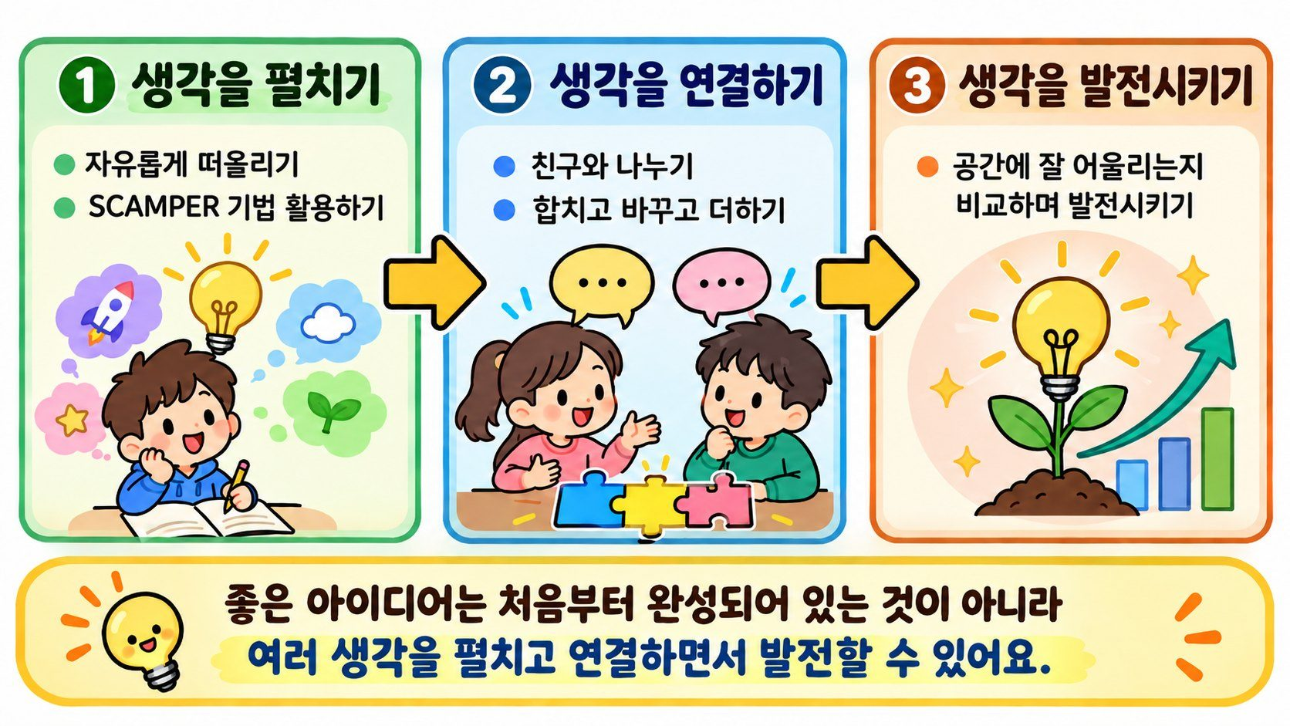
정리하기
공간을 디자인하기 위해 어떤 방법을 활용하였나요?
AI(ChatGPT) 생성 이미지

Slide 20
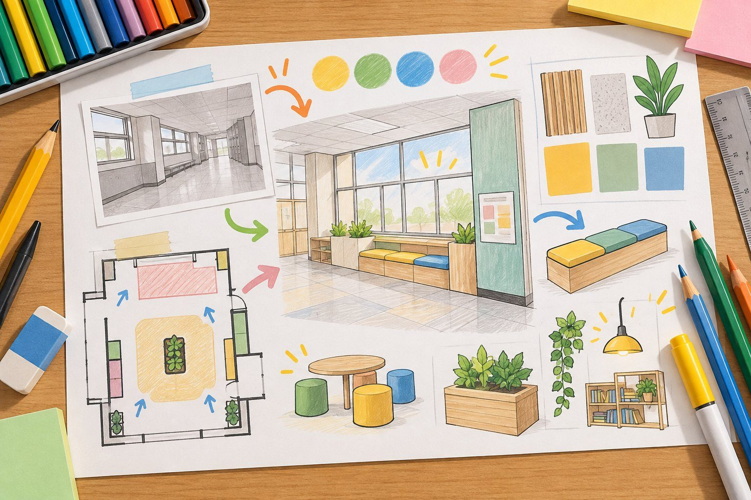
정리하기
다음 차시에는?
오늘의 아이디어를 실제로 만들 수 있는 ‘계획’으로 바꾸어 봅니다!
AI(ChatGPT) 생성 이미지

